Slide 1
المحاضرة رقم : 04 الجري السريع

Slide 2
يؤدي المتسابق سباقات المسافات القصيرة بالبدء المنخفض وينادي عليه بـ :
1- خذ مكانك.
2- إستعد.
3- ثم تطلق طلقة المسدس.

Slide 3
أولاً/ وضع خذ مكانك: يتفق جميع أنواع البدء في موضع خذ مكانك في :
أ- وضع الذراعين: تكون الذراعين ممتدة وبإتساع الصدر واليدين في شكل هرمي خلف خط البداية .
ب- وضع الرأس والظهر:
يكون النظر للأمام بحيث يقع مستوى النظر على بعد من (20-30سم) وتكون الرأس والرقبة على إمتداد الظهر.
أما وضع الرجلين يرتكز المتسابق على المشطين للرجلين بينما تكون ركبة الرجل الخلفية مرتكزة على الارض والزاوية بين الركبة والساق تتوقف على المسافة بين القدمين.
ويتوزع مركز ثقل الجسم على اليدين والرجلين ، بالنسبة للتنفس يكون طبيعياً مع التركيز على سماع نداء الإذن بالبدء.

Slide 4
ثانياً/ وضع الإستعداد(إستعد):
في هذا الوضع تبدأ الرجلين في الإمتداد لأعلى وللأمام لترتفع المقعدة وتتقدم الكتفين للأمام لتتخطى خط البداية ويضل الرأس على إمتداد الجذع والنظر للأمام وتتسع الزوايا في الرجلين بين الفخذ والساق وتحديد الزوايا هنا تتوقف على طول اللاعب ووضع القدمين والمسافة بينهما في مكعبات البداية . ويكون التنفس أثناء وضع الإستعداد بأخذ نفس عميق عند مد الرجلين وإرتفاع المقعدة لأعلى ثم يكتم النفس إستعداداً لسماع طلقة المسدس.

Slide 5
ثاثاً/ الإنطلاق(طلقة المسدس):
بعد سماع طلقة البداية من الإذن بالبدء يندفع العداء بسرعة للأمام حيث تترك اليدين الأرض أولاً يلي ذلك قدم الرجل الخلفية ثم قدم الرجل الأمامية ، حيث تتقدم الرجل الخلفية أولاً للأمام وهي مثنية من الركبة يليها الرجل الأمامية التي يكون دفعها للمكعب أكبر ما يكون.
إعتبارت مهمة عند الإنطلاق:
1- تترك اليدين الأرض دون دفعها.
2- ترك القدم الخلفية المكعب دون دفعه.
3- عدم عمل إنزلاق بالقدم حتى لا يتأخر الإنطلاق.
4- يتحرك الجذع للأمام ولأعلى في شكل زاوية حادة.
النواحي الفنية لمسابقة ركض100م:

Slide 6
أولاَ/ مرحلة سرعة رد الفعل(الإنطلاق):
تعتبر مرحلة الإنطلاق من المراحل الهامة في الركض وهي تعتمد على سرعة رد الفعل وسرعة الإنعكاس حيث يندفع اللاعب من مساند البداية بأقصى سرعة وقوة فور سماعه الإطلاق ، ويقوم العداء بالحركات التالية في نفس الوقت وهي ترك اليدين للأرض وتتحرك الرجل الخلفية إلى الأمام لأخذ أول خطوة ثم دفع القدم الأمامية لمسند البداية الأمامي.
فعند ترك اليدين للأرض والدفع بكلتا القدمين ترتفع الأكتاف عن مستوى الحوض ويخرج العداء من مساند البداية بزاوية ميل(45)درجة ثم تتدرج في الزيادة حتى يصل الجسم الى وضع الميل الذي تكون زاويته (70- 80)درجة عند وصول العداء الى السرعة القصوى .

Slide 7
ثانياً/ مرحلة التدرج في السرعة(التعجيل):
يتوقف مقدار التعجيل الى حد كبير على طول الخطوات الاولى واسلوب أدائها فالخطوات القصيرة جداً لاتضمن ازدياد وسرعة الركض ، أما الخطوة الطويلة جداً فتؤدي الى حدوث إنخفاض في السرعة ، وعموماً يكون طول الخطوة الاولى حوالي (3,5 الى 4) أقدام وطول الخطوة الثانية (3,75 الى4,5) أقدام ويزداد طول الخطوات تدريجياً حتى تصل إلى (8- 9) أقدام في الخطوة الثانيةعشر والرابعة عشر. وفي أثناء الخطوتين أو الخطوات الأربع الاولى تلعب سرعة وقوة الدفع دوراً رئيسياً وفي الخطوات التالية تلعب دوراً رئيسياً سرعة تردد الخطوات.
وتنتهي هذه المرحلة عند عدائي المستويات العليا بعد قطع مسافة (25- 30م) أي الخطوة (2- 15) بعد الإنطلاق وفي هذه الحالة تبلغ سرعة الركض من (90- 95%) من السرعة القصوى

Slide 8
ثالثاً / مرحلة السرعة القصوى:
يصل العداء في هذه المرحلة إلى أقصى سرعة له ، ويجب المحافظة عليها حتى نهاية السباق عن طريق التناسب الأمثل لطول الخطوة وترددها الى الحد الأقصى لها في هذه المرحلة .
رابعاً/ مرحلة النهاية(تحمل السرعة – الحفاظ على السرعة):
وهي المرحلة الأخيرة من مراحل سباقات الركض وينهي بها العداء السباق في لحظة تقاطع جسمه المستوى الرأسي الذي يمر بخط النهاية ، ويبذل العداء أقصى جهد وطاقة للوصول إلى خط النهاية وهو في قمة سرعته وتتراوح هذه المسافة بين (20- 25م) قبل خط النهاية وينهي العدائين السباق بدفعة قوية من الصدر مع ميلان الجذع للأمام في الخطوة الأخيرة.

Slide 9
التمارين التعليمية:
※ تعليم وضع البداية بأربع خطوات.
※ الاستجابة السريعة للمثير السمعي والبصري من خلال استخدام انواع التتابعات.
※ شرح كيفية استخدام مكعبات البداية والمسافة المناسبة بين المكعبات وخط البداية.
※ التقدم الى مكعبات البداية وتعلم كيفية تثبيت القدمين في المكعبات.
※ تعلم وضعية الانتقال من وضع (إستعد) الى عملية الانطلاق نفسها والتدرج في السرعة.
※ انطلاق لمسافة 20م.
※ الوثب للاعلى والجلوس من وضع البدء المنخفض والقيام بتبديل اماكن القدمين في الهواء.

Slide 10
المحاضرة رقم : 5 جري التتابع 4 * 100 م

Slide 11
أولاً / البدء
يتخذ اللاعب الأول وضع البدء المنخفض بما يتناسب معه ويلاحظ أن يمسك العصا باليد التي سيسلم بها العصا لزميله مع ملاحظة ألا تلمس العصا الأرض أثناء وضع اليد.
ويكون اللاعب الثاني في وضع يستطيع فيه أن يستلم العصا بالطريقة المتفق عليها(بصرية ـ لابصرية)بحيث يأخذ مكانه في الجانب من الحارة الذي يتفق مع قدوم زميله فإن كان زميله القادم إليه يمسك العصا في اليد اليمنى ففي هذه الحالة سيقوم اللاعب بالوقوف في الجانب الأيمن من الحارة حتى يستلم باليد اليسرى. والذي بدوره سيسلم العصا لزميله الثالث في يده اليمنى ـ ويفضل ألا يتم تغير العصا من يد لأخرى أثناء الجري حتى لا يؤثر ذلك في سرعة اللاعب ويلاحظ في حالة الإستلام بالطريقة البصرية أن يميل اللاعب بالجذع للأمام مع النظر في إتجاه الذراع المستلمة للخلف في إنتظار الزميل.
كما يجب على اللاعب الذي يستلم بالطريقة اللابصرية أن يبدأ من وضع البدء العميق حتى يستطيع الحصول على اقصى إنطلاق وسرعة للأمام.

Slide 12
شكل و وضع اليد أثناء التسليم والتسلم
ـ الطريقة الاولى:
أ ـ اللاعب الذي يقوم بالتسليم :يتقدم اللاعب حامل العصا في إتجاه المستلم محركاً يده والعصا من أسفل إلى أعلى لترتكز العصا في يد.الزميل المستلم.
ب ـ اللاعب المستلم: يحرك ذراعه للخلف بحيث يشير ظهر اليد للخارج والإبهام يشير لأسفل مع ترك مسافة بين الإبهام والسبابة لترتكز العصا بينهما.

Slide 13
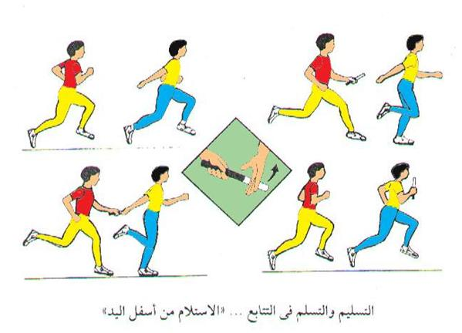

Slide 14
ـ الطريقة الثانية:
أ ـ اللاعب الذي يقوم بالتسليم : يتقدم اللاعب ممسك بالعصا ويقوم بوضعها في يد المستلم من أعلى لأسفل .
ب ـ اللاعب المستلم : يقوم اللاعب بلف اليد اليد للخارج بحيث يشير الإبهام للداخل في إتجاه الجسم تاركاً مسافة بين الإبهام والسبابة ليستطيع الزميل من وضع العصا فيها.

Slide 15
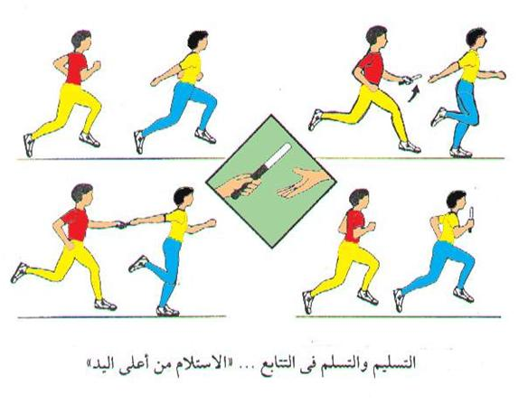

Slide 16
طرق التسليم والتسلم:
1- الطريقة البصرية :
وفيها يقف اللاعب المستلم نظراً للخلف في إنتظار وصول زميله إلى الجهة التي يستلم منها العصا وتعتبر هذه الطريقة من أفضل الطرق حيث يتمكن المتسابق من تحديد لحظة الإنطلاق وذلك بوصول زميله إلى نقطة محددة . كما أنها أكثر أماناً أثناء إستلام العصا وإن كانت هذه الطريقة لاتساعد المتسابق في إكتساب سرعة الإنطلاق القوية والتي هو في أمس الحاجة إليها.

Slide 17
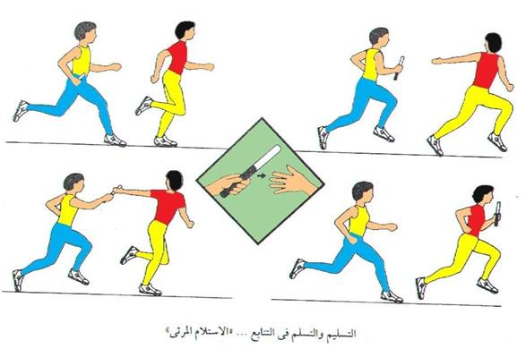

Slide 18
- الطريقة اللابصرية :
وفي هذه الطريقة يتم إستلام العصا دون النظر للخلف حيث يأتي المتسابق من الخلف من الجهة التي سيسلم بها العصا لزميله بناءً على إشارة صوتية يتم عن طريقها تحرك المستلم وبسرعة مع مد يده للخلف لستلم العصا دون النظر للخلف مع الإشارة الصوتية ويتم التسليم والتسلم بدقة متناهية حتى لايؤثر ذلك في سرعة اللاعبين.

Slide 19
قانون مسابقات التتابع
1- ترسم خطوط بعرض 5سم عبر المضمار لتحديد مسافات المراحل و لإظهار خط الإنطلاق.
2- في سباقات 4×100م ،4×200م يجب أن تجري بالكامل في حارات وفي سباق 4×200م (إن لم يكن يجري السباق بالكامل في الحارات ) وكذلك تتابع 4×400م فإن اللفة الأولي وكذلك جزء من اللفة الثانية حتى الخروج من المنحنى الأول يجب أن تجري كلية في الحارات. وفي سباق 4×400م تتابع ولدى عملية التسليم الأول التي يتم تنفيذها مع بقاء المتنافسين كل في حاراته ، ولا يسمح للعداء الثاني البدء بالجري خارج منطقة التسليم الخاصة به وعليه الجري أن يبدء الجري من داخل منطقته وبالمثل على العدائين الثالث والرابع من كل فريق البدء بالجري من داخل منطقة التسليم الخاصة بهم ، ويمكن للعداء الثاني من كل فريق الخروج فوراً من حارته حالما يجتاز خط الخروج من المنحنى الأول والذي يتميز بعلم موضوع على قائم بإرتفاع 1,50م على جانبي المضمار.

Slide 20
العلامات الضابطة :
عندما يؤدي سباق التتابع في الحارات فإنه يسمح للمتنافس بعمل علامة ضابطة واحدة في حارته بإستخدام شريط لاصق بعرض أقصاه (5سم) وطول(40سم) ويكون مميز عن لون العلامات الأخرى الثابتة. بالنسبة للمضمار الترابي أو العشبي يسمح له بعمل علامة ضابطة داخل حارته بخدش المضمار وفي كلتا الحالتين لايسمح بإستخدام علامات ضابطة اخرى.

Slide 21
العصا :
يجب حمل العصا طوال السباق، وإذا سقطت يجب أن يستعيدها نفس المتسابق الذي أسقطها ، ويحق له له مغادرة حارته لإستعادة العصا بشرط ألا يقصر بذلك مسافة السباق الواجب قطعها وبحيث لايعيق ذلك أي منافس آخر، ولايؤدي سقوط العصا إلى إستبعاد الفريق وفي جميع سباقات التتابع يجب أن يتم تسليم العصا داخل منطقة التسليم والتسلم وتبدأ عملية تمرير العصا لدى أول ملامسة ليد العداء المستلم وتكتمل عملية التسليم فقط حين تصبح العصا في يد المستلم ويتوقف التسليم والتسلم داخل منطقة التسليم على مكان العصا وليس على مكان جسم أو أطراف المتنافسين.
الصنع :
العصا عبارة عن انبوبة ملساء مجوفة ذات مقطع دائري وهي مصنوعة من الخشب أو المعدن أو من أي مادة اخرى صلبة ومن قطعة واحدة ولا يزيد طولها عن (30سم ) ولايقل عن (28سم) ويكون محيطها من (12 ـ 13 سم) و وزنها لايقل عن (50غرام) كما يجب أن تكون العصا ملونة يسهل رؤيتها أثناء السباق.

Slide 22
ـ في سباق 4×400م يجب أن يأخذ العداءان الثالث والرابع مواقعهما في موقع الإنتظار وتحت إشراف المسؤول بنفس الترتيب (من الدخل والخارج) الذي يكون فيه زميليهما عند إكماله مسافة 200م ، وعندما يجتاز العداءان القادمان هذه النقطة(200م) يأخذ العداءان المنتظران مكانهما بنفس ترتيب زملائهما ، ولايسمح بتغيير أماكنهما مع بداية دخولهما منطقة التسليم .
ـ في سباقات التتابع الاخرى التي لاتستخدم فيها الحارات يستطيع العداؤن المنتظرون أخذ مكان في الداخل على المضمار حسب ترتيب وصول زملائهم ، ويشترط ألا يعرقلوا أو يعيقوا متنافس آخر من متابعة تقدمه ، ويجب على المتنافسين أن يبقوا في حاراتهم أو مناطقهم بعد تسليم العصا حتى يصبح طريق السباق خالياً تجنباً من إعاقة متنافسين آخرين ، وأي متنافس يعتمد عرقلة متنافس آخر بالجري خارج مكانه أو حارته في نهاية المرحلة يعرض فريقه للإستبعاد.

Slide 23
التمارين :
⇦ استلام العصا بالمشي:
⇠ تتم عملية تمرير العصا والمتسابقون المسلم والمستلم في حركة مشي.
⇠ يتم استلام العصا اولاً ، بالطريقة البصرية ثم بعد ذلك بالطريقة اللابصرية.
⇠ تمسك العصا من الطرف السفلى حتى يستطيع المستلم القبض عليها من الطرف العلوي.
⇠ يتعارف القبض على العصا بين المستلم والسلم إما من أعلى الى اسفل لوضعها في راحة اليد او العكس من ذلك اي من اسفل الى اعلى.
⇦ استلام العصا بالجري:
⇠ يتم تمرير العصا مع هرولة كل من المسلم والمستلم.
⇠ يتم تمرير العصا بالجري بعد التدريب بالهرولة.

Slide 24
تطبيق عملي لسباق 4×100م تتابع:
⇦التمرير مع استخدام منطقة التسليم والتسلم.
⇦ التمرير مع استخدام العلامات الضابطة.
⇦ التمرينات التكميلية والتحسينية:
⇠ يستخدم المضمار لإنجاز تتابع 4×100م.
⇠ تستخدم مناطق التمرير (التسليم والتسلم) القانونية.
⇠ تستخدم طرق التمرير المناسبة سواء من الخارج او الداخل او المختلط، وذلك للمستويات الاربعة.
⇠ يوزع المتسابقون الاربعة على المضمار ، ثم يبدأ المتسابق الاول حاملاً العصا لتوصيلها الى المتسابق الثاني ، وهكذا حتى المتسابق الرابع.

